Slide 1
软件过程改进
肖永鹏
东北师范大学信息科学与技术学院
2020年5月27日

Slide 2
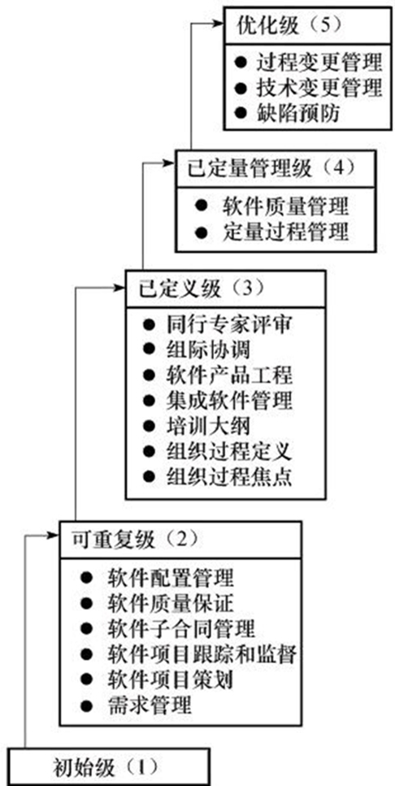

Slide 3
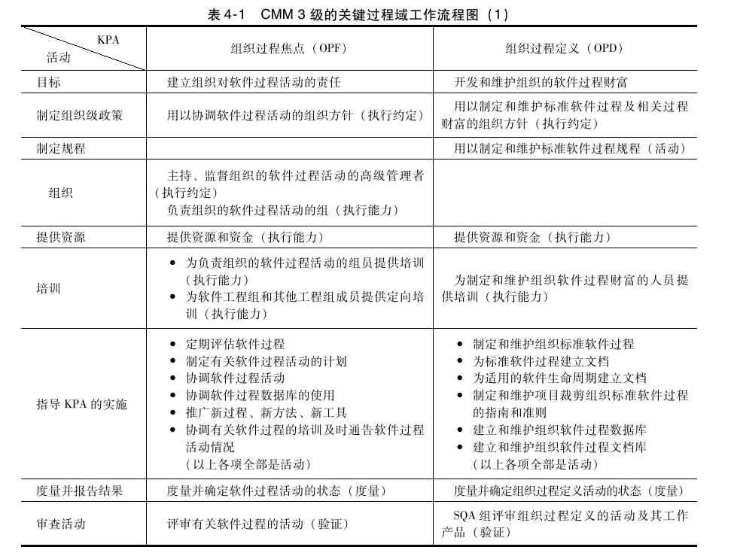

Slide 4
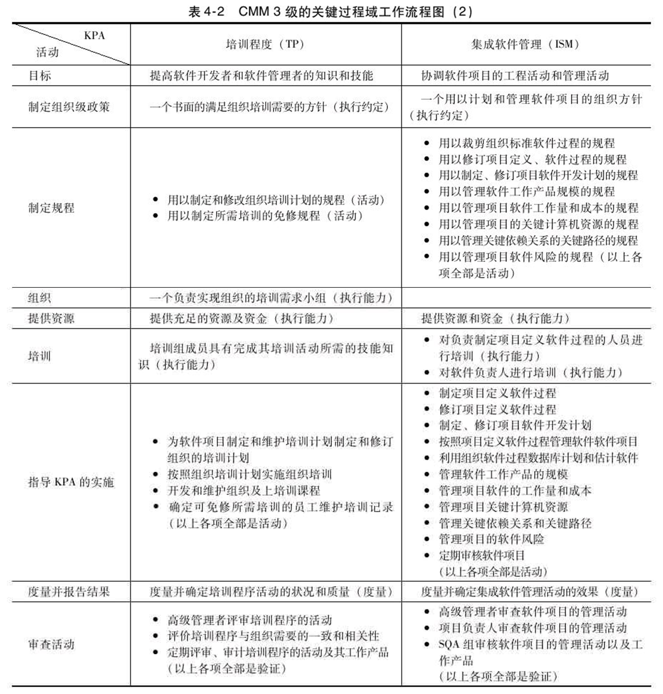

Slide 5
4.4 CMM 3级上的组织过程定义
组织过程定义简称OPD（Organization Process）
是指由负责组织软件过程活动的组（SEPG）在组织层上定义软件过程，是对企业的软件过程进行组织的确立，为开发项目提供组织基础和积累以往经验并将其用于开发项目过程之中。
4.4.1 组织过程定义的目标
组织过程定义在组织层上定义软件过程，包括制定和维护组织的标准软件过程以及相关的过程财富。
组织的软件过程财富包括：
●组织的标准软件过程；
●对批准使用的软件生存周期的描述；
●组织的软件过程数据库；
●与软件过程有关的文档库。
组织过程定义的目的是开发和保持一组便于作用的软件过程财富，以便使项目的过程实施能得到改进，并且为组织能获得积累性的长期效益奠定基础。
组织过程定义的目标：
●制定和维护组织的标准软件过程；
●收集和评审软件项目使用组织的标准软件过程的信息，并使这些信息成为可用信息。

Slide 6
4.4.2 组织过程定义的执行约定和执行能力
1、执行约定
组织过程定义的执行约定包括以下几方面内容：
1）标准软件过程是对组织定义的；
2）项目定义的软件过程是组织的标准软件过程的剪裁版本；
3）组织的软件过程资源应得到适当的维护；
4）从各个项目收集来的信息应加以组织并用于改进组织的标准软件过程。应收集的信息包括：
●过程和产品的测量信息；
●经验教训；
●与过程有关的其他文档。

Slide 7
2.执行能力
组织过程定义的具体执行要确保以下的必备条件：
（1）为制定和维护组织的标准软件过程和有关过程财富提供足够的资源和投资
1）建立一个负责组织软件过程活动的组（例如：软件工程过程组），来完成和协调组织的标准软件过程及有关过程资源的开发和维护。
2）具备支持过程开发和维护的工具，这些工具包括：
●桌面出版工具；
●数据库管理系统；
●过程建模工具。
（2）提供培训为制定和维护组织的标准软件过程和有关过程财富的个人提供必要的培训，使其能完成相应工作。培训内容包括：
●软件工程的实践和方法；
●过程分析和建立文档的方法；
●过程建模。

Slide 8
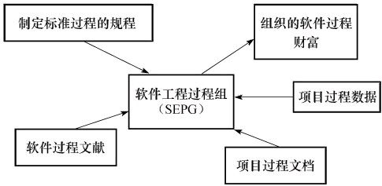
4.4.3 组织过程定义的实施过程
2.组织过程定义的活动涉及的主要内容
1、组织过程定义的流程图
（1）按照已文档化的规程制定和维护组织标准软件过程
（2）根据组织所制定的标准对组织的标准软件过程建立文档
（3）对提供项目使用的软件生存周期模型，建立文档并进行维护
（4）制定和维护项目剪裁组织标准软件过程的指南和准则
（5）建立和维护组织过程数据库
（6）建立和维护软件过程的有关文档库

Slide 9
（1）按照已文档化的规程制定和维护组织标准软件过程
该规程内容包括：
1）组织的标准软件过程要符合组织的软件方针、过程标准和产品标准。
2）组织的标准软件过程要满足顾客要求项目遵守的软件过程标准和产品标准。
3）将最先进的软件工程工具和方法纳入组织的标准软件过程。
4）描述软件工程科目之间的内部接口关系。软件工程科目包括：
●软件需求分析；
●软件设计；
●编码；
●软件测试；
●软件配置管理；
●软件质量保证。
5）描述软件过程和其他受影响的组（例如：系统工程组、系统测试组、合同管理组、文档支持组）的过程之间的外部接口关系。
6）由负责组织软件过程活动的组提出的有关组织标准软件过程的更改建议，要建立文档，进行评审和批准，并最终纳入标准过程。更动的要求包括：
●在软件过程评估中发现的问题和相应的建议；
●项目对组织的标准软件过程进行剪裁时发现的问题；
●从监控组织和项目的软件过程活动中所得到的经验教训；
●组织的成员和负责人所提议的更动；
●经过对过程和产品的测量数据的分析和解释发现的问题。
7）制定相关计划，使组织标准软件过程的更改情况能及时、有效地反映到现在正进行的项目的软件过程中去。
8）制定的组织标准软件过程以及对其所作的重大修改或补充，都应经过同行评审。
9）将对组织的标准软件过程的描述置于配置管理之下。

Slide 10
（2）根据组织所制定的标准对组织的标准软件过程建立文档
该文档的内容包括：
1）将过程分解为过程元素，每个过程元素是一妥善定义的、有界的、紧密相关的活动集合，过程元素包括：
●软件估计元素；
●软件设计元素；
●编码元素；
●同级评审元素。
2）按下列条目描述和阐述每个过程元素，内容包括：
●所要求的规程、惯例、方法和技术；
●适用的过程和产品标准；
●实施过程的职责；
●所要求的工具和资源；
●输入；
●输出的软件工作产品；
●经同行评审的软件工作产品；
●准备就绪和完成的准则；
●待采集的产品数据和过程数据。
3）描述过程元素之间的关系，这种关系也被称作软件过程的体系结构。
●排序；
●界面接口；
●内部相关性。

Slide 11
（3）对提供项目使用的软件生存周期模型，建立文档并进行维护
软件生存周期模型包括：瀑布型、增量型、滚动型、渐进型、螺旋型和逆向工程型。因此组织可以规定多种软件生命周期提供项目使用。这些软件生命周期一般从软件工程文献中获得，并可以加以修改，使之适合组织的情况。在制定项目定义软件过程时，这些软件生命周期可以和组织标准软件过程一起使用。
●软件生命周期要与组织的标准软件过程相容；
●对软件生存周期描述的更动，要由负责组织软件过程活动的组建立文档，进行评审和批准。
●建立的软件生命周期以及对其所作的重大修改或补充，要经过同级评审。
●对软件生命周期的描述要进行管理和控制。
（4）制定和维护项目剪裁组织标准软件过程的指南和准则
1）剪裁指南和准则包括：
●选择和剪裁用于项目的软件生存周期；
●剪裁组织的标准软件过程以适应软件生存周期和项目的特征；
●用于对项目定义软件过程建立文档的标准；
2）对剪裁的指南和准则的更动，要经负责组织软件过程活动的组，建立文档、进行评审和批准。
3）对剪裁指南和准则进行管理和控制。

Slide 12
（5）建立和维护组织过程数据库
1）建立数据库，收集有关软件过程和软件工作产品的数据，并使该数据能被再使用。过程和工作产品的数据包括：
●软件规模、工作量和成本的估计；
●有关软件规模、工作量和成本的实际测量数据；
●生产效率数据；
●产品质量数据；
●同级评审的覆盖范围和有效性；
●测试范围和效率；
●软件可靠性测量数据；
●软件需求中所发现的缺陷数和严重性。
2）评审进入数据库的数据，以保证数据库内容的完整性。
3）管理控制该软件过程的数据库。
4）控制用户对数据库的访问权限，以保证数据的完备性、完整性和正确性。

Slide 13
（6）建立和维护软件过程的有关文档库建立和维护软件过程的文档库要做以下工作：
1）评审候选的文档，并将可能有用的文档放入库中。软件过程的有关文档库内容包括：
●项目定义的软件过程描述；
●项目遵循的标准；
●项目的各种规程；
●项目软件开发计划；
●项目测量计划；
●项目的过程培训材料。
2）对文档进行分类编目以便于存取。
3）对当前库内的文档所作的修改进行评审，必要时更新文档库内容。
4）使得文档库内容可供软件项目和其他软件相关组使用。软件相关组包括：
●软件质量保证组；
●软件配置管理组；
●软件测试组。
5）定期评审每个文档的使用情况，并根据评审结果维护库内容。
6）对库内容进行管理与控制。

Slide 14
4.4.4 CMM 3级上的组织过程定义评价
1、验证实施
组织过程定义的验证实施工作由软件质量保证（SQA）组担任。
软件质量保证组评审，审计组织在开发和维护组织标准软件过程和过程资源中所进行的活动以及工作产品，并报告结果。
组织过程定义的验证实施至少需要验证：
1）在开发、维护组织的标准软件过程和有关的过程资源以及为其建立文档时，是否遵循适当的标准。
2）组织的标准软件过程和过程资源是否得到了恰当的控制和使用。
2、测量和分析
对组织过程定义进行测量和分析，测量结果用来确定组织的过程定义活动的状态。这些测量内容包括：
1）过程开发和维护进度表中一个重要阶段的状态。
2）过程定义活动的成本。

Slide 15
4.5 CMM 3级上的培训程序
培训程序简称TP（Training Program）
目的：
培训软件组织成员的个人技能和知识，使其正确高效地执行软件开发任务。培训程序是组织能否达到第三级的一个资源保障。
4.5.1 培训程序的目标
培训，首先应该根据每一个项目对技能的需求，正确判断组织、项目及个人所需的培训。然后按照技能的复杂程度，选择和使用适当的培训形式。例如：脱产培训、在职培训、课堂培训和有指导的自学等。
培训程序要达到以下的目标：
●培训活动是有计划进行的。
●培训各类软件管理和技术所需的知识和技能。
●对软件工程组和软件相关组的成员进行岗位培训。

Slide 16
4.5.2 培训程序的执行约定和执行能力
1、执行约定
培训程序的执行约定包括以下内容。组织遵循一个文档化的方针来满足培训要求。
这个方针规定如下：
1）确定每个软件管理和技术所需的技能和知识。
2）确定和批准进行技能和知识培训的形式。典型的形式有：
●课堂培训（办学习班）；
●计算机辅助教学；
●有指导的自学；
●正式的师徒关系和按严格程序进行的指导；
●利用录像设备的培训。
3）按三个层次进行培训：组织的基础技能、项目的特定需求和个人的技能。
4）可在组织内部开展培训，必要时，也可从组织外部获得培训。外部培训包括：
●客户提供的培训；
●商业上提供的培训教程；
●专业性会议；
●专门的培训。

Slide 17
2、执行能力
培训程序的执行能力要确保以下的必备条件：
1）建立一个负责实现组织培训需求的小组。小组的成员可以是来自组织内部的全职或兼职指导人员，也可以来自组织外部。
2）为实施培训提供足够的资源和经费。
●任命一个管理者负责实施组织培训程序。培训程序包括：
■组织的培训计划；
■培训材料；
■培训的部署或获得途径；
■培训的实施；
■培训设施；
■培训的评价；
■培训记录的维护。
●提供支持培训程序活动的各种工具。培训程序活动的工具包括：
■工作站；
■教学的设计工具；
■数据库程序；
■编写培训材料的程序包。
●具备进行培训的各项设施
■课堂培训设施应和受训人员的工作环境分开，以避免干扰；
■培训尽可能地模拟实际工作环境及实际工作时的各种可能状态。
●培训组成员具有完成其培训活动所需要的技能和知识
■教学技巧方面的培训；
■教学内容方面的培训和知识更新培训。
3）软件负责人应接受有关培训程序的定向培训。

Slide 18
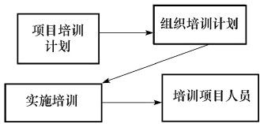
4.5.3 培训程序的实施过程
1、培训程序的流程图
2、培训程序的活动涉及的主要内容
（1）每个软件项目制定并维护满足其培训需求的培训计划
（2）按照文档化的规程制定和修订组织的培训计划
（3）按照组织的培训计划进行培训
（4）根据组织标准开发和维护组织层上使用的培训课程
（5）制定培训的免修规程
（6）维护培训记录

Slide 19
（1）每个软件项目制定并维护满足其培训需求的培训计划
该计划应包括：
1）需要培训的技能和培训形式；
2）接受培训的人员和时间安排；
3）所需的技能及应用这些技能的时间；
4）如何提供培训。培训可以由软件项目或组织培训组提供，也可以由某个外部组织提供。适合软件项目提供的培训包括：
●项目特定的应用领域和特定要求方面的培训；
●项目的软件体系结构方面的培训；
●能使项目层上更有效和更高效地进行的其他培训。

Slide 20
（2）按照文档化的规程制定和修订组织的培训计划
该规程应具备以下几个方面的内容：
1）参照软件项目培训计划所确定的培训需求制定组织的培训计划。
2）以组织所需要的技能及需要这些技能的时间为依据，确定应该提供的特殊培训。
3）适时的对培训计划进行修订，使各种更改纳入修改后的计划中。
4）初次使用培训计划或每次对该计划进行重大修改时，都应该由相关人员审查培训计划。
5）管理和控制组织的培训计划。
6）相关组和个人随时可以使用组织的培训计划。相关组和个人的例子包括：
●高级管理者；
●培训组；
●软件相关组的管理者；
●软件工程组（例如：软件设计小组）；
●软件估计组；
●系统工程组；
●系统测试组；
●软件质量管理组；
●软件配置管理组；
●合同与文档管理组。

Slide 21
（3）按照组织的培训计划进行培训
该计划包括：
1）组织内所需要的特定培训以及需要这种培训的时间。
2）从外界获得的培训和由培训组提供的培训。
3）从外部获得培训所需的资源和经费。
4）由培训组制定的培训课程教材。
5）由培训组制定的培训课程的开发和修订计划。
6）根据预测的培训时间和培训人数制定的培训日程表。
7）以下各项相关的规程：
●选择接受培训的员工；
●注册和参加培训的手续；
●培训记录的维护；
●收集、审查、利用培训评估及其他培训反馈。

Slide 22
（4）根据组织标准开发和维护组织层上使用的培训课程
该标准规定包括：
1）写出每一个培训课程的说明。说明应包括的主题有：
●可能的参加者（预期读者）；
●所需的预备知识；
●培训的目标；
●培训的课时计划；
●培训人员满意程度的标准；
●定期评价培训有效性的规程；
●其他考虑，例如：是否要进行先导性试点或现场试验，是否要适时更新培训以及后续培训的时机。
2）审查培训材料。参加审查的人员有：
●培训专家；
●主题专家；
●在培训材料的试用期内接受培训的学员代表。
3）管理和控制培训课程材料。
（5）制定培训的免修规程制定培训的免修规程，并据此来确定免修人员已具备了履行其岗位职责所要求的知识和技能。
（6）维护培训记录
●对每门培训课程，保留成功完成培训人员的记录。
●保留所有成功完成指定培训人员的记录。
●成功完成培训的记录，可作为培训人员任职和晋升的依据。

Slide 23
4.5.4 培训程序的评价
1、验证实施
培训程序的验证实施内容包括：
●高级管理者定期参与评审培训程序的活动。这些活动包括：
■高级管理者评审的主要目的是保证在适当的层次上及时了解和考察软件过程。
■评审间隔应满足整个软件开发组织的要求，若有合适的机制能及时报告异常情况，则可适当延长评审间隔。
●定期地、独立地评价培训程序是否与组织需要相一致、相关联。
●评审、审计培训程序的活动及其工作产品并报告审核结果。评审或审核结果至少要查证：
■是否遵守相应规程来制定和修订组织培训计划。
■是否遵守相应规程来制定和修订培训教程。
■培训记录是否得到妥善维护。
■需要接受特定培训的员工是否完成了培训。
■是否遵守了组织的培训计划。
2、测量和分析
对培训程序进行测量和分析，测量结果用来确定培训程序活动的状态。这些测量内容一般包括：
●将每期培训课程的实际参加情况与预计出席情况相比较。
●培训课程的实际进展情况与项目培训计划相比较。
●某段时间段内经批准的培训课程免修者的人数。
用以确定培训程序质量的测量内容通常有：培训后测试的结果、学员对课程的评价以及来自软件负责人的反馈等。

